Slide 1
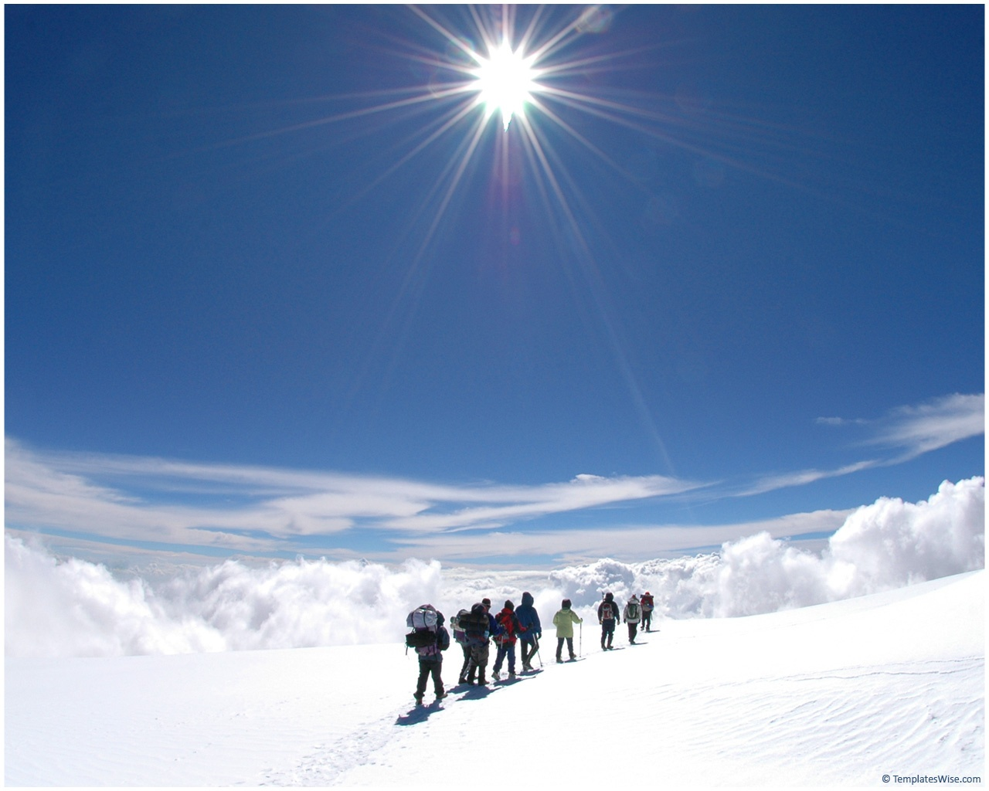
인덱싱

Slide 2
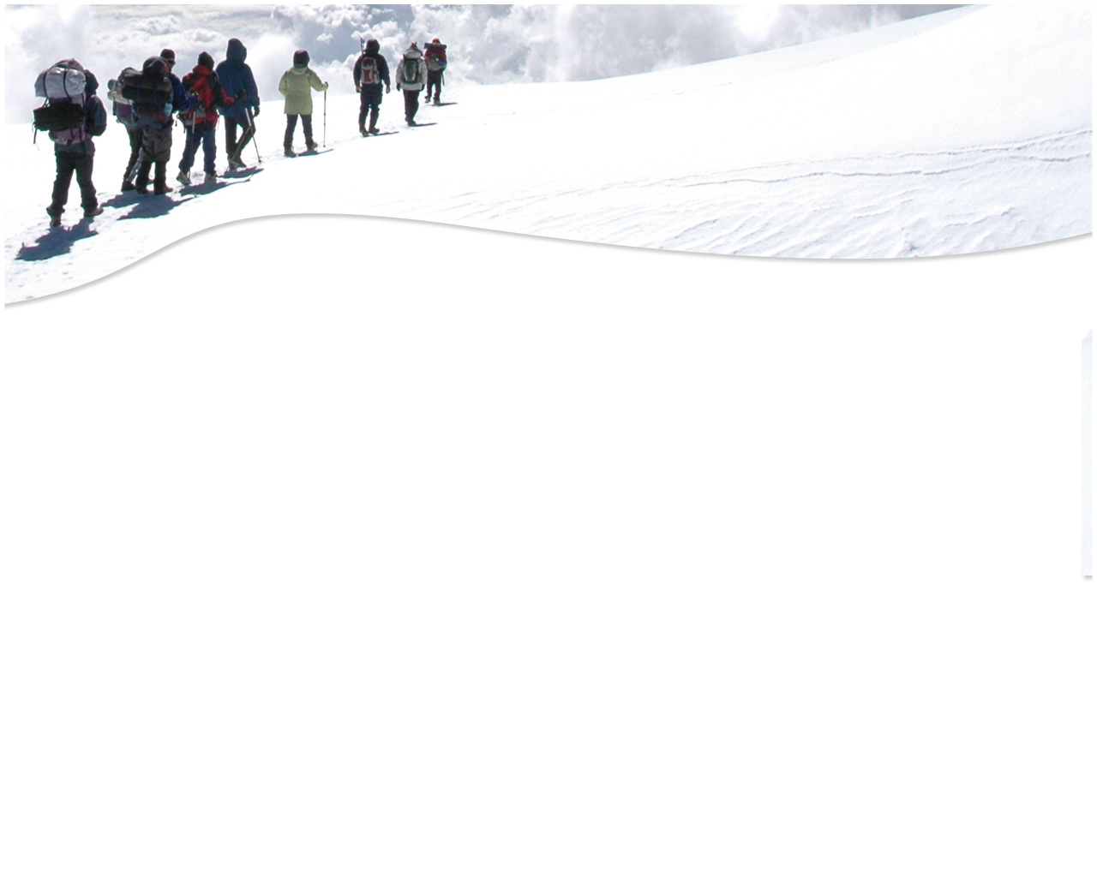
들어가기에 앞서
인덱스(Index)
  검색 속도를 높여주기 위한 자료구조
  검색하기 전에 미리 자료구조를 작성해두어야 함
루씬(Lucene)
  전문 검색(Full text search)를 위한 인덱싱 작업을 위한 라이브러리
  더그 커팅이 개발을 시작하여, 아파치 최상위 프로젝트로 운영
  Java로 시작하여 파이썬, C++, C#, Perl과 같은 언어로 포팅됨
PyLucene
  자바 루씬 코드를 파이썬으로 래핑하여 호출 형태
  설치 참고 자료
    http://lucene.apache.org/pylucene/

Slide 3
인덱스 생성
주요 클래스 - 1
  Analyzer(분석기)
    문자열을 루씬에서 활용할 수 있는 토큰으로 분리
    StandardAnalyzer
    StopAnalyzer, SimpleAnalyzer, CJKAnalyzer
  Directory
    생성된 인덱스를 저장
    FSDirectory / RAMDirectory
  IndexWriter
    인덱스를 생성하고 갱신하는 역할
    Directory 객체와 Analyzer 객체를 인자로 받음

Slide 4
인덱스 생성 – con’d
주요 클래스
  Document
    루씬에서 인덱스에 추가할 데이터 단위
    이번 예제에서는 웹페이지/텍스트 파일을 Document 객체로 생성
    lucene.Field.Store.YES: 인덱스에 필드의 값을 저장
    lucene.Field.Store.NO: 인덱스에 필드의 값을 저장하지 않음
  Query
    QueryParser.parse() 메소드에 의해서 생성
    검색 키워드와 검색 방법을 지정
  Hits
    Query 객체의 검색 결과
    결과에 대한 Document 객체의 'ID 리스트'를 가지고 있음

Slide 5
BlogSearcher 클래스
기능
  웹크롤러가 수집한 데이터 파일을 검색하기 위한 인덱스를 생성
  웹크롤러에 의해 새로 추가되는 데이터 파일을 인덱스에 반영
    매번 모든 데이터에 대한 인덱스를 만들지 않음
    최종 인덱싱한 시간을 기록하여 데이터와 비교하는 방식
  2개 이상의 필드에 대해서 검색이 가능
    블로그 ID와 블로그 내용
  Exact Matching 및 Prefix Matching을 메소드 형태로 지원
  다양한 검색방법 지원
  검색 결과는 ('블로그명', '파일 경로')의 튜플로 반환
  이 정보를 조합하여 원본 URL을 생성

Slide 6
BlogSearcher 클래스-con’d
주요 메소드
  UpdateIndex()
    메소드를 호출하면 인덱스에는 항상 최신 내용을 반영
    크롤러에서는 인덱스가 처음 생성되는 것인지, 갱신되는 것인지 구분할 필요가 없음
  SearchExactContents()
    블로그 내용에 대해서 Exact Matching을 수행
  SearchExactAll()
    블로그 ID와 내용에 대해서 Exact Matching을 수행\
  SearchPrefixContents()
    블로그 내용에 대해서 Prefix Matching을 수행
  SearchPrefixAll()
    블로그 ID와 내용에 대해서 Prefix Matching을 수행

Slide 7
BlogSearcher 클래스-con’d
주요 메소드
  __MakeResultFormat()
    Hits 객체를 인자로 하여 ('블로그명', '파일 경로') 형태의 튜플로 반환
    외부에 공개되지 않도록 함
  __WriteLastestUpdateTime()
    메소드는 지정된 파일에 인덱싱한 시간을 기록
  __ReadLastestUpdateTime()
    마지막으로 인덱싱한 시간을 반환
    인덱스를 처음 만드는 경우는 None을 반환

Slide 8
BlogSearcher 클래스-con’d
주요 메소드
  >>> from BlogSearcher import *
  >>> BlogDir = "./data"
  >>> IndexDir = "./luceneIndex"
  >>> bs = BlogSearcher(BlogDir, IndexDir) BlogSearcher # 객체 생성
  >>> bs.UpdateIndex() # 인덱스 생성
  Adding: 14138745.txt
  ...(중략)
  Adding: 13415442.txt
  Adding: 13415443.txt
  Completely updated!
  >>> bs.SearchExactContents('김연아') # ‘김연아’란 키워드로 내용에서 일치하는 것을 검색
  ('Searching for ', '\xb1\xe8\xbf\xac\xbe\xc6')
  16 matching documents
  (('hms98', './data\\hms98\\16903236.txt'), ...(중략), ('mymagnolia', './data\\
  mymagnolia\\7877817.txt'), ('juss22', './data\\juss22\\17441607.txt'))

